Slide 1
Análisis de datos I
Bach. Daniel Pérez Morera

Slide 2
¿Que es Pandas?
Pandas es una biblioteca de Python que se utiliza para trabajar con conjuntos de datos.
Cuenta con funciones para analizar, limpiar, explorar y manipular datos.

Slide 3
¿Por qué usar Pandas?
Pandas nos permite analizar grandes conjuntos de datos y extraer conclusiones.
Pandas puede limpiar conjuntos de datos desordenados, haciéndolos legibles y relevantes.

Slide 4
¿Qué puede hacer Pandas?
¿Existe correlación entre dos o más columnas? ¿Cuál es el valor promedio? ¿El valor máximo? ¿El valor mínimo?
Pandas también puede eliminar filas irrelevantes o que contengan valores erróneos, como valores vacíos o nulos. Esto se conoce como limpieza de datos.

Slide 5

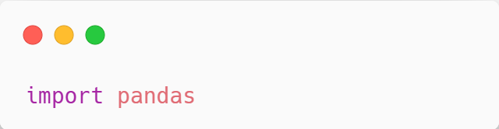
Primeros pasos con los pandas
Instalación de Pandas
Importar pandas

Slide 6
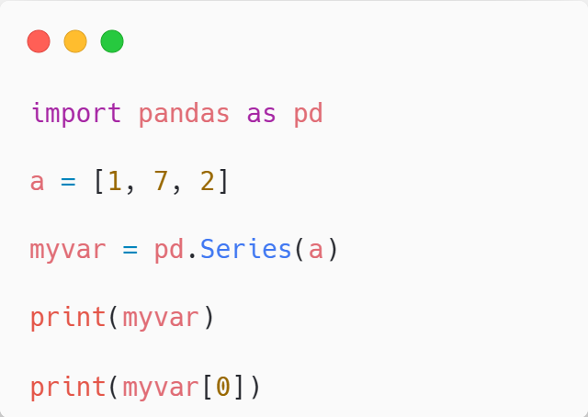
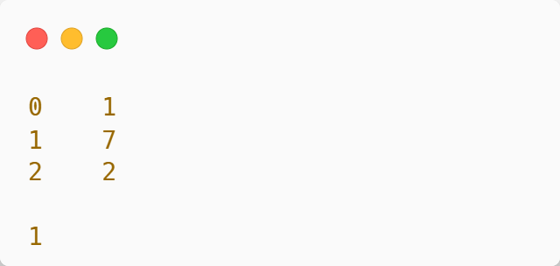
Serie de Pandas
Una serie de Pandas es como una columna en una tabla.
Es una matriz unidimensional que almacena datos de cualquier tipo.
Si no se especifica nada, los valores se etiquetan con su índice.
Esta etiqueta se puede usar para acceder a un valor específico.
Crea una serie simple de Pandas a partir de una lista:

Slide 7
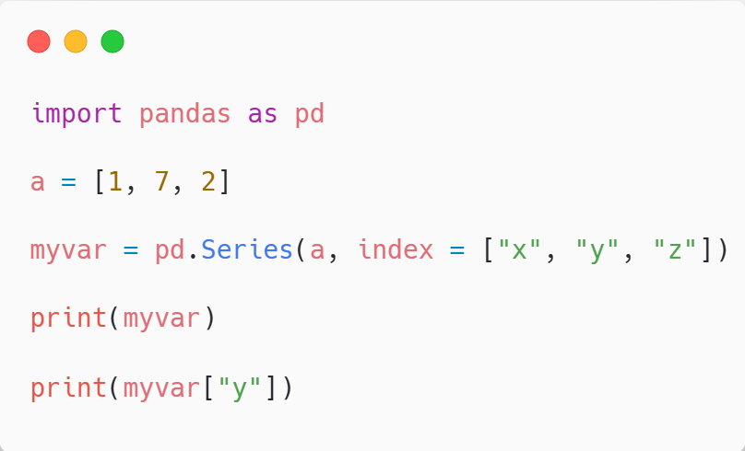
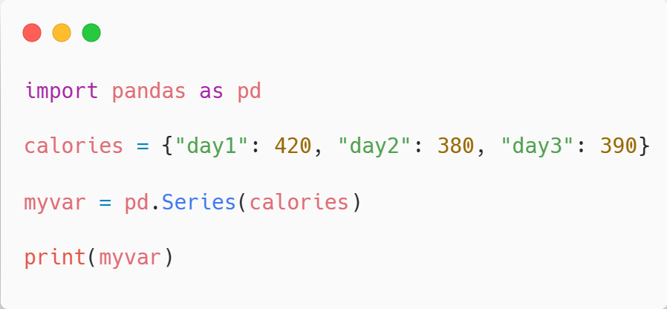
Serie de Pandas
Con el argumento de índice, puedes nombrar tus propias etiquetas.
También puedes utilizar un objeto como un diccionario, al crear una Serie.

Slide 8
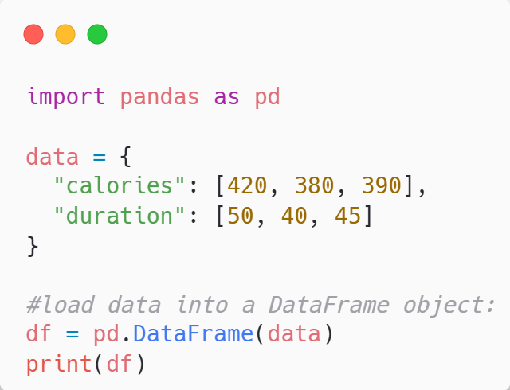
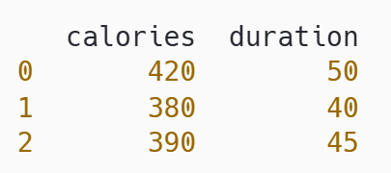
DataFrames
Un DataFrame de Pandas es una estructura de datos bidimensional, como una matriz bidimensional o una tabla con filas y columnas.
Una Serie es como una columna, mientras que un DataFrame es la tabla completa.

Slide 9
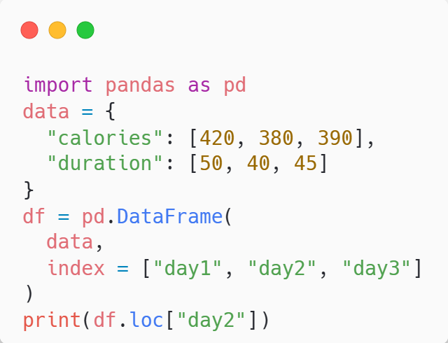
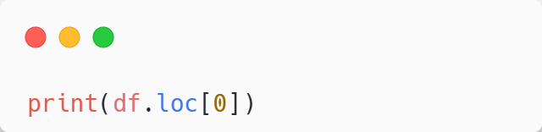
DataFrames
Localizar fila
Índices con nombre
Como se puede observar en el resultado anterior, el DataFrame se comporta como una tabla con filas y columnas.
Pandas utiliza el atributo loc para devolver una o más filas específicas.
Con el argumento index, puedes definir tus propios índices.
Utiliza el índice especificado en el atributo loc para obtener la(s) fila(s) indicada(s).

Slide 10
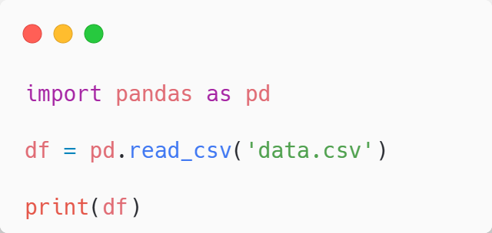
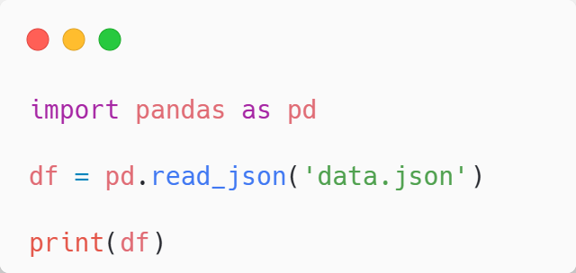
Leer archivos
Leer CSV
Leer JSON

Slide 11
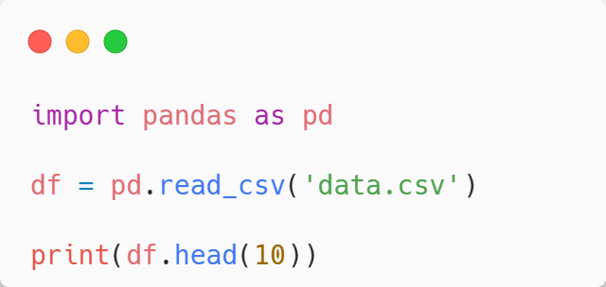
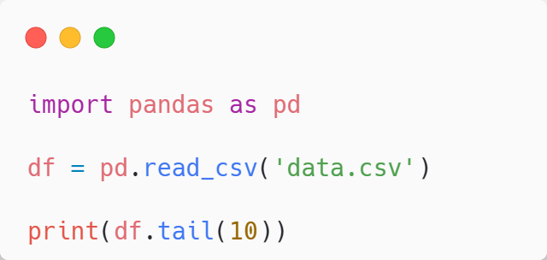
Visualización de los datos
head
tail
El método head() devuelve los encabezados y un número específico de filas, comenzando desde la parte superior.
El método tail() devuelve los encabezados y un número específico de filas, comenzando desde la parte inferior.

Slide 12
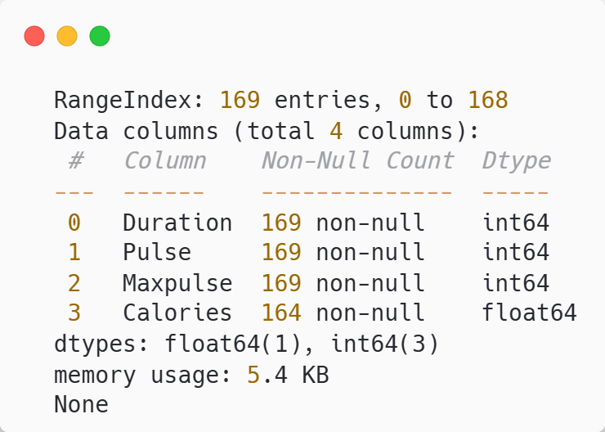
Información sobre los datos
El objeto DataFrames tiene un método llamado info(), que proporciona más información sobre el conjunto de datos.
El resultado nos indica que hay 169 filas y 4 columnas.
El nombre de cada columna, con el tipo de datos
Cuántos valores no nulos hay en cada columna.

Slide 13
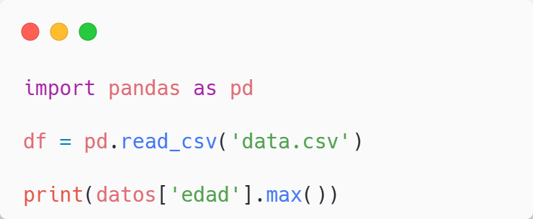
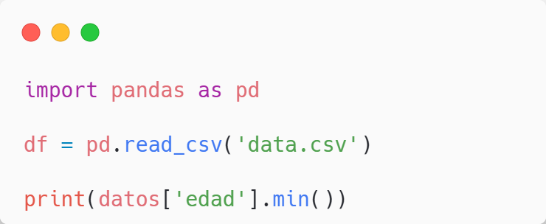
Información sobre los datos
Max
min
El método max() devuelve el máximo de una o varias columnas.
El método min() devuelve el mínimo de una o varias columnas.

Slide 14
Actividad 3: Análisis de datos con Pandas
En esta actividad utilizará la biblioteca Pandas para crear y analizar un conjunto de datos (dataset) generado por la misma clase.
Requisitos:
Utilice Microsoft Excel para crear un archivo CSV llamado estudiantes.csv.
El archivo debe contener las siguientes columnas:
Nombre
Edad
Estatura
Para completar el archivo, recolecte la información de los estudiantes presentes en el aula.
Guarde el archivo en formato CSV (delimitado por comas).
Una vez creado el archivo, desarrolle un programa en Python utilizando Pandas que realice lo siguiente:
Cargue el archivo estudiantes.csv.
Muestre el contenido completo del dataset.
Indique la persona con mayor edad.
Indique la persona con menor edad.
Indique la persona con mayor estatura.
Indique la persona con menor estatura.

